Slide 1

Usamos menos pantallas si
jugamos

Slide 2
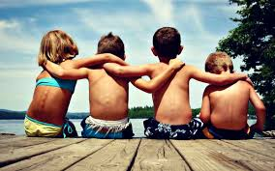
Hacer amigos

Slide 3

Estudiar

